Slide 1
汇报提纲
一、项目申请人科研基本情况
二、原创研究成果及其影响力
三、项目研究内容与研究目标
Notes:
最后，汇报本项目研究内容与研究目标

Slide 2
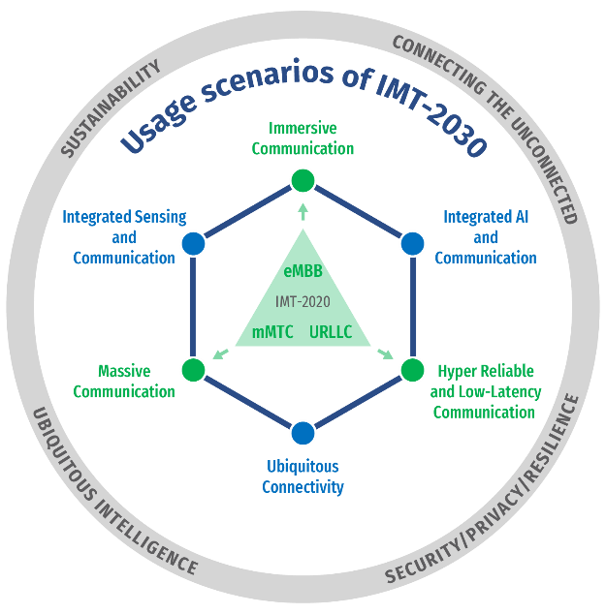

立项依据
2023年6月，国际电信联盟（ITU）首次确立了6G六大典型应用场景，通感融合是6G新场景之一
通信和感知在功能目标、系统架构和信号设计等方面差异明显，二者的同平台融合面临新的挑战
三个5G增强场景：
沉浸式通信
超大规模连接通信
超可靠低时延通信
三个6G新场景：
通信与感知融合
通信与AI融合
泛在连接
ITU 6G
六大场景
亟需开展面向6G的通信和感知同平台融合研究，寻求理论与方法的新突破！
Notes:
前年6月，国际电信联盟（ITU）首次确立了6G六大典型应用场景，通感融合是6G新场景之一。
然而，通信和感知在功能目标、系统架构和信号设计等方面差异明显，二者的同平台融合仍面临新的挑战。
因此，亟需开展面向6G的通信和感知同平台融合研究，寻求理论与方法的新突破！

Slide 3

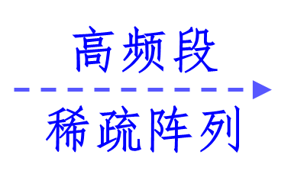
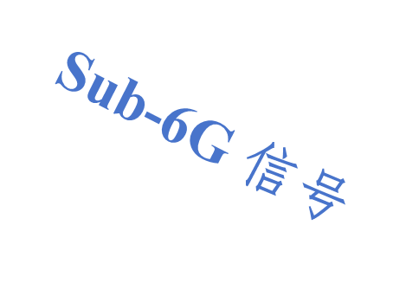

项目研究内容：思路与目标
信道稀疏：6G通感融合不断向高频段演进，高频信道的非直射路径较少，呈现出显著的稀疏性
阵列稀疏：传统密集MIMO成本高、功耗大，难以适用于6G通感融合，稀疏MIMO是必须
信道稀疏
阵列稀疏
×
×
×
在6G通感融合向高频稀疏阵列演进的背景下，面向信道与阵列双稀疏的通感融合研究具有重要意义
Notes:
稀疏字大，
信号放图下面
信道在前，阵列在后，×颜色淡，
物理限制导致必须稀疏
强调紧迫性
6G通感融合不断向高频段演进，高频信道的非直射路径较少，呈现出显著的信道稀疏特性
传统密集MIMO成本高、功耗大，难以适用于6G通感融合，稀疏阵列MIMO是更具前景的方案
因此，在6G通感融合向高频稀疏阵列演进的背景下，信道与阵列双稀疏下的通感融合是一个研究重点

Slide 4
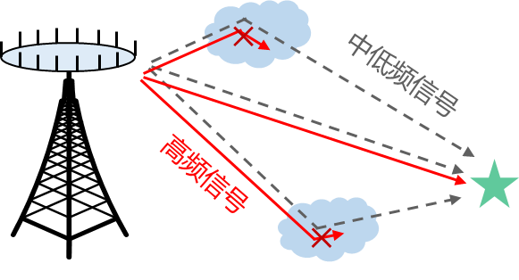

项目研究内容：基础理论层面
核心：探索双稀疏特征对大规模MIMO下通感系统的异构性与耦合性
通信 | 感知
自由度损失 | 感知精度
波束分辨率
用户间干扰 | 感知自由度
信道稀疏性
主瓣更窄
栅瓣干扰
阵列稀疏性
双稀疏性在通感性能域中呈现异构性，其差异化作用机制通过非线性耦合实现动态互补
Notes:
字太多，
勾叉换一下
加一列
两个图合成一个图
一行差异性影响，
第二行总结
第三行互补
信道稀疏性和阵列稀疏性对通信、感知呈现出差异性和互补性影响，为6G通感融合带来严峻挑战
项目拟从理论上量化双稀疏对通感性能的影响，技术上构建逼近性能边界的方法，最终目标是形成一套完整的理论方法体系

Slide 5



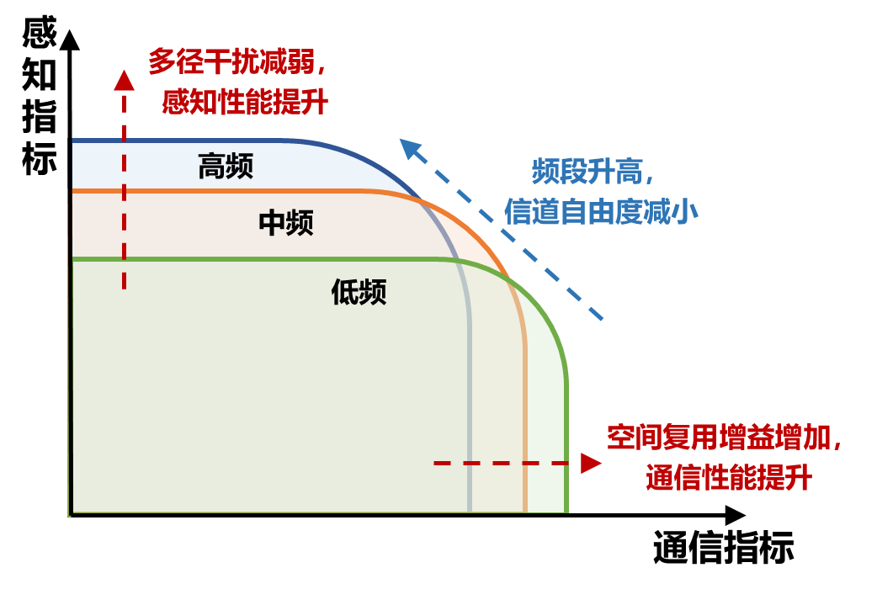
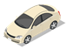


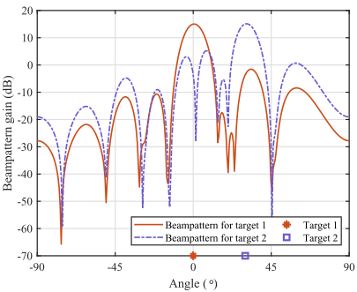
项目研究内容：技术方法层面
核心：研究大规模双稀疏MIMO系统通感融合的互补协同机制与传输方法
理论性能：探索双稀疏MIMO下的通感Pareto性能边界
波形优化：逼近性能边界的双稀疏MIMO通感波形设计
互补协同：研究双稀疏性多站互补协同的通感传输方法
栅瓣感知
栅瓣感知
栅瓣感知
主瓣通信
主瓣通信
栅瓣通信
主瓣感知
通信用户
感知目标
栅瓣通信
双稀疏特征下的通感统计信道分析；
双稀疏特征下的通感可达性能界分析；
信道稀疏特征下的阵元位置波形设计；
双稀疏特征下的通感融合空域波形设计；
多站双稀疏的通感融合传输优化设计；
多站双稀疏的通感资源优化与配置；
Notes:
配色不行，，淡一点，红蓝
行间距加大，
箭头去掉，
理论技术写一行，直接读

Slide 6
项目研究内容：已有基础与研究计划
支撑
面向高频信道与阵列双稀疏的通信感知融合理论研究
资源受限的高频MIMO通感融合理论方法
大规模MIMO性能域分析
基础 理论
指 导
硬件资源受限的双稀疏MIMO通感传输设计方法
大规模MIMO传输技术
支撑
延 申
技术 方法
面向双稀疏互补协同网络的新型通感一体信号设计
演 示
验 证
支撑
面向资源受限高频通信感知融合理论方法的试验验证
大规模MIMO平台
实验 演示
Notes:
重画，
现有成果要明确体现，

Slide 7
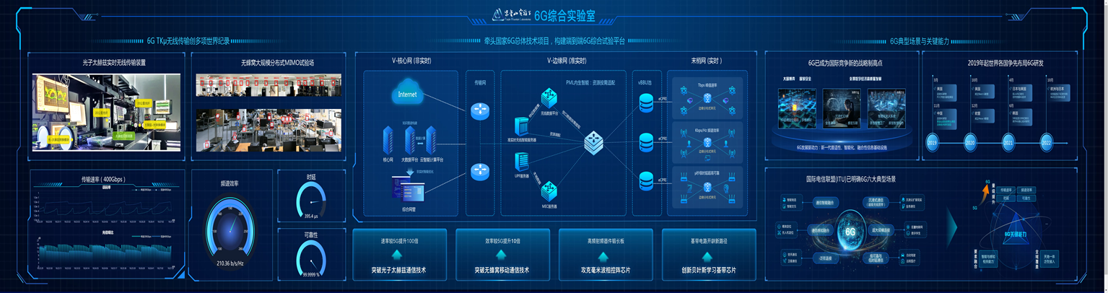
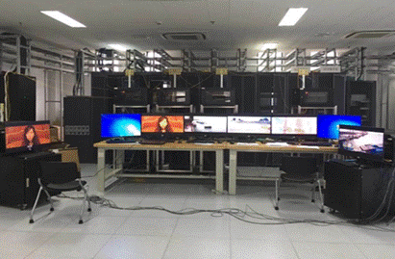
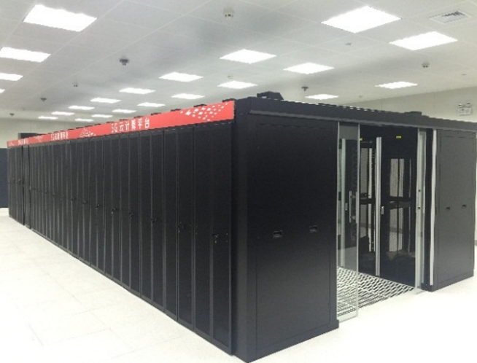
依托平台及预期成果
◢ 依托平台与团队支撑
移动通信全国重点实验室 | 团队：尤肖虎院士、杰青1人、优青2人等
紫金山实验室（国家实验室基地） | “无线通信技术”教育部2011协同创新中心
紫金山实验室6G技术综合试验平台
分布式MIMO通信平台
通用云计算平台
◢ 预期成果
理论方法：创新通感融合的基础理论与MIMO通感一体化传输方法，发表领域内高水平期刊论文16篇
演示验证：搭建基于MIMO通信的无线通感一体融合演示系统，开展关键技术试验验证 知识产权：申请高质量国内外发明专利6项，向CCSA、IMT-2030等国内外标准化推进组织提交文稿3份
科研生态：培养青年科研技术人才，支撑国家6G新技术的研发与部署
Notes:
项目依托移动通信全国重点实验室、紫金山实验室等国家级平台；团队负责人尤肖虎院士担任两个实验室主任；
实验室提供充分的软硬件条件和团队支撑保障，项目可行性好。
项目预期成果包括创新通感融合的基础理论与一体化传输方法，开展关键技术试验验证，支撑国家6G新技术的研发与部署。

